Slide 1


Slide 2
PLAN
Concepts de base
Mise en place d’Angular
Les expressions
Les modules
Le modèle
Les vues
Les contrôleurs
Le scope
Le databinding
Les directives du framework
Les formulaires et la validation
Les service
L’injection de dépendances
Les test unitaires
Le system de routage
Les test end2end
Les data
Créer sa directive
Les Filter

Slide 3
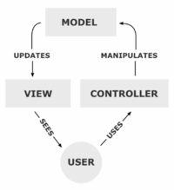
angular
Framework MVC
Sépare l’application en couche de présentation, de données et de logique
Encourage le couplage lâche entre ces composants
La vue c’est le HTML
On étend le langage pour créer des composants
Supprime le code redondant
Le databinding
Rafraichissement automatique de la vue
L’injection de dépendance et services
Compilateur HTML
Directive
Dom stable
Notes:
Ressources:
http://docs.angularjs.org/guide/concepts

Slide 4
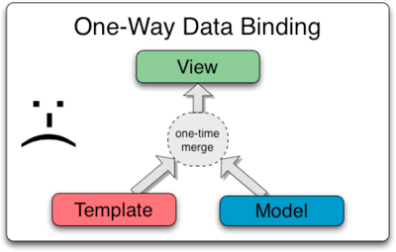
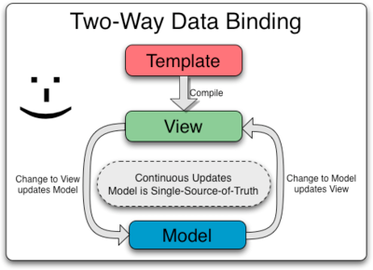
angular
Notes:
Ressources:
http://docs.angularjs.org/guide/compiler

Slide 5
angular
Exemple: Hello World

Slide 6
Le vocabulaire
Les expressions
Code évalué dans la vue, utilisé pour le binding
Le module
unité logique qui regroupe des éléments du framework
Le scope
glue entre la vue, le contrôleur et le modèle
La vue
le html
Le modèle
n’importe quel objets JS représentant les données
Notes:
Ressources:
http://www.frangular.com/2013/03/langage-expressions-angularjs.html#more

Slide 7
Le vocabulaire
Le contrôleur
rajoute des comportements au scope
La logique d’une vue
Les services
représente la logique de l’application, le domaine, le métier
Les filtres
pour formater les données
Les directives
pour étendre le HTML

Slide 8
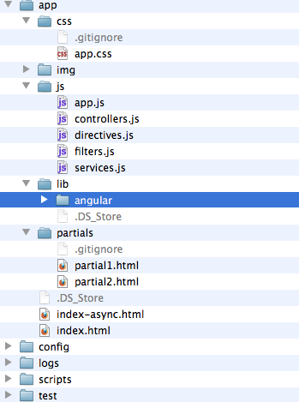
MISE EN PLACE
Angular seed
Template de projet
Node
Serveur
Testacular
Test
Yeoman
générateur
Notes:
Ressources

Slide 9
BOOTSTRAP
Un module dans un fichier app.js
var monApp= angular.module(’monApp', []);
Un import de script
<script src="lib/angular/angular.min.js"></script>
<script src="js/app.js"></script>
Une déclaration dans le HTML
<html ng-app="monApp">

Slide 10
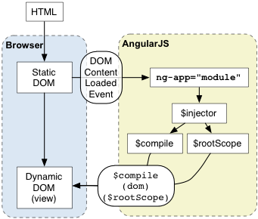
BOOTSTRAP
<html ng-app>
<head>
<script src="http://code.angularjs.org/angular.min.js"></script>
</head>
<body>
<p ng-init=" name='World' ">Hello {{name}}!</p>
</body>
</html>
Le navigateur charge le code HTML et l'analyse en un DOM
Le navigateur charge le script angular.js
Angular attend l’événement DOMContentLoaded
Angular cherche une directive ng-app, qui désigne les frontières de l’application
Le module spécifié dans ng-app est utilisé pour configurer le $injector
$injector est utilisé pour créer le service $compile ainsi que le $rootScope
le service $compile est utilisé pour compiler le DOM et le lier au $rootScope
La directive ng-init assigne « World » à la propriété « name » du scope
{{name}} est interpole l'expression en « Hello World!”
Notes:
Ressources:
http://docs.angularjs.org/guide/concepts

Slide 11
expressions
Expression javascript
Souvent notée entre {{expression}}
1+2
3*10 | currency
user.name
mais…
Ne sont pas évaluées sur l’objet window mais sur le scope
Ne provoquent pas de npe
Peuvent être filtrées: {{ expression | filter }}
Tips
$eval
$window
Notes:
Ressources :
http://docs.angularjs.org/guide/expression
http://www.frangular.com/2013/03/langage-expressions-angularjs.html#more

Slide 12
ModuleS
« Conteneur » autonome, réutilisable
Simplifie les test unitaires
Collection de blocs de configuration et d’éxécution
Méthode simplifiée
value
Factory
Directive
Filter
Controller
Dépendances
angular.module('myModule', []).
config(function(injectables) { // provider-injector
}).
run(function(injectables) { // instance-injector
});
Notes:
Ressource:
http://docs.angularjs.org/guide/module

Slide 13
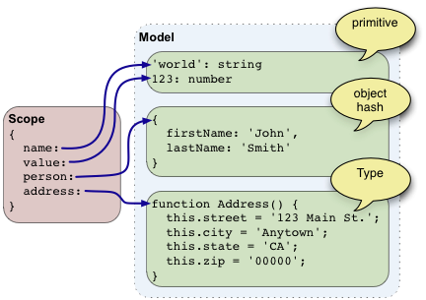
modelE
Donnée pouvant être référencée par une propriété du scope
Pas de format imposé
Notes:
Ressources:
http://docs.angularjs.org/guide/dev_guide.mvc.understanding_model

Slide 14
modelE
Déclaration explicite
Dans un contrôleur :
$scope.foo=‘bar’;
Dans une expression :
<button ng-click="{{foos='bar'}}">Click me</button>
Directive ng-init
<body ng-init=" foo = 'bar' ">
Déclaration implicite
Éléments de formulaire
<input ng-model=”name" value=”John">
Itérator
<p ng-repeat="phone in phones"></p>
Notes:
Ressources:
http://docs.angularjs.org/guide/dev_guide.mvc.understanding_model

Slide 15
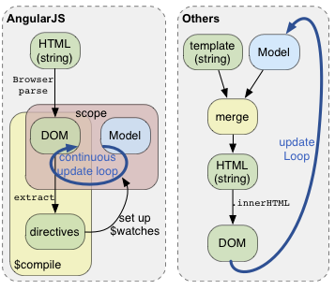
VUE
Ce que voit l’utilisateur
Tout est dans le HTML
Syntaxe valide
Databinding bi-directionnel
Accède au modèle et au contrôleur par l’intermédiaire du scope
Notes:
Ressources:
http://docs.angularjs.org/guide/dev_guide.mvc.understanding_model

Slide 16
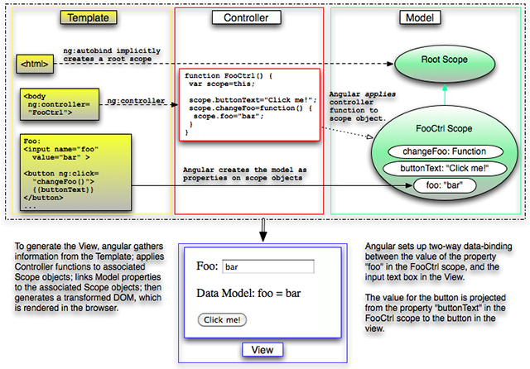
VUE
Notes:
Ressources:
http://docs.angularjs.org/guide/dev_guide.mvc.understanding_model

Slide 17
Controleur
Etat initial du scope
Ajout de comportement sur le scope
Invocation des services
Déclaration
Via une méthode globale
function GreetingCtrl($scope) { $scope.greeting = 'Hola!'; }
Via le méthode .controller d’un module
myApp.controller('GreetingCtrl', ['$scope', function(scope) { scope.greeting = 'Hola!'; }]);
Association avec un scope
Directive ng-controller
Le service de route
Notes:
Ressources:
http://docs.angularjs.org/guide/concepts
http://docs.angularjs.org/guide/dev_guide.mvc.understanding_controller
http://www.frangular.com/2012/12/controleurs-angularjs-dans-un-module.html

Slide 18
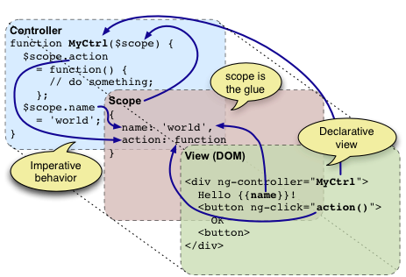
Controleur
Comportement lié à la vue
PAS DE MANIPULATION DU DOM DANS LES CONTROLEURS
Il peut y avoir plusieurs vues pour un même contrôleur
Notes:
Ressources:
http://docs.angularjs.org/guide/concepts

Slide 19
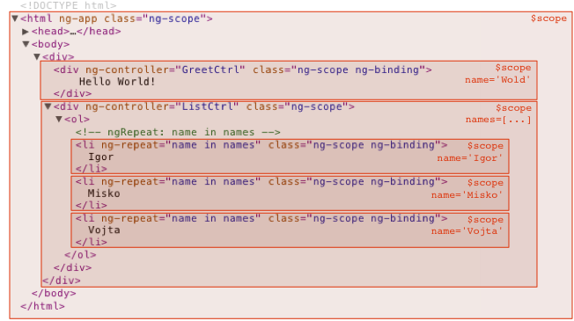
Le scope
Contexte d’exécution pour les expressions
Structure hiérarchique
Peut « watcher des expressions »
Peut propager des évènements

Slide 20
Le scope - API
Cycle de vie
$new
$watch
$apply
$digest
$destroy
Évènements
$emit
$broadcast
$on
Évaluations
$eval
$evalAsync

Slide 21
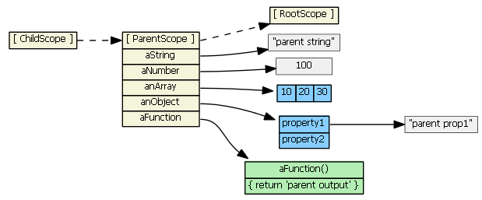
Le scope - héritage
Notes:
Ressources:
https://github.com/angular/angular.js/wiki/The-Nuances-of-Scope-Prototypal-Inheritance

Slide 22
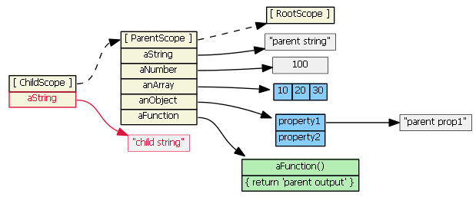
Le scope - héritage
childScope.aString = 'child string'
Notes:
Ressources:
https://github.com/angular/angular.js/wiki/The-Nuances-of-Scope-Prototypal-Inheritance

Slide 23
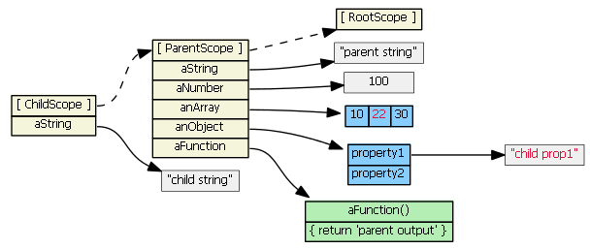
Le scope - héritage
childScope.anArray[1] = '22'
childScope.anObject.property1 = 'child prop1'
Notes:
Ressources:
https://github.com/angular/angular.js/wiki/The-Nuances-of-Scope-Prototypal-Inheritance

Slide 24
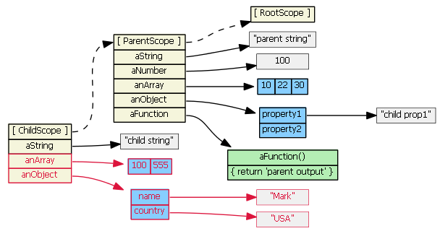
Le scope - héritage
childScope.anArray = [100, 555]
childScope.anObject = { name: 'Mark', country: 'USA' }
Notes:
Ressources:
https://github.com/angular/angular.js/wiki/The-Nuances-of-Scope-Prototypal-Inheritance

Slide 25
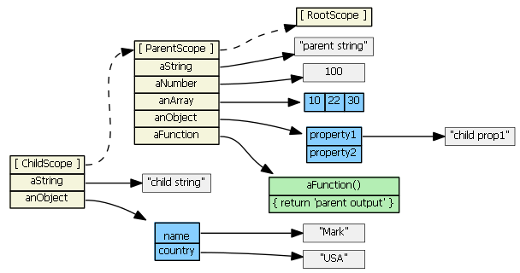
Le scope - héritage
delete childScope.anArray
childScope.anArray[1] === 22 // true
Notes:
Ressources:
https://github.com/angular/angular.js/wiki/The-Nuances-of-Scope-Prototypal-Inheritance

Slide 26
Le scope - héritage
La solution: un wrapper sur le scope parent
$scope.appModel={
numberProp : 1,
stringProp : "RootstringProp",
arrayProp : ['1','2'],
objectProp : {'k1':'key1'},
}
Notes:
Ressources
http://jsfiddle.net/cbalit/fmeFk/

Slide 27
Le scope - héritage
Exemples
Scope et binding
Scope et propagation d’évènements
Notes:
Ressources
http://jsfiddle.net/cbalit/fmeFk/

Slide 28
databinding
Gérer la plupart du temps de façon transparente par Angular
Si hors contexte Angular, déclenchement manuel avec $apply
Callback sur des évènements dans le DOM (click,resize…)

Slide 29
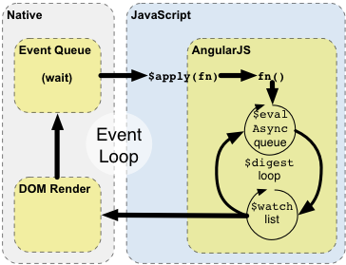
Databinding- RUNTIME
Rentre dans le contexte d’exécution de Angular en appelant scope.$apply(stimulusFn). Avec stimulusFn qui représente le code à exécuter dans le contexte d’exécution d’Angular.
Angular eéecute stimulusFn(), qui modifie l’état de l’application.
Angular entre dans une boucle $digest. Cette boucle est en fait constituée de 2 autres boucles qui travaille sur la queue $evalAsync et la liste de $watch. $digest itère tant que le modèle ne se stabilise pas, c’est à dire que la queue $evalAsync est vide et que la liste de $watch ne détecte plus de changement.
La queue $evalAsync sert à déferrer l’exécution d’un code en dehors de la pile d’exécution courante mais avant que le vue dans le navigateur soit redessinée. Souvent on utilise l’instruction $timeout(0). Attention cette approche peut engendrer des ralentissements et des effets cliping dans la mesure ou le navigateur redessine la vue après chaque événement.
La liste de $watch est un ensemble d’expressions qui peuvent avoir changées depuis la dernière itération. Si un changement est détecté alors le listener associe au $watch est exécuté ce qui conduit souvent à mettre à jour le DOM avec la nouvelle valeur.
En sortie de boucle, on quitte les contexte d’exécution. Puis le navigateur redessine la vue pour refléter les modifications dans le DOM
Notes:
Ressources:
http://docs.angularjs.org/guide/concepts

Slide 30
Directives due framework
Tout ce que l’on peut utiliser nativement dans les vues
Les directives peuvent être utiliser en :
Attribut
<div ng-xxx=« {expression} »>
Classe
<div class=« ng-xxx: {expression} »>
Expression:
Une propriété
Une chaine entre ‘’
Une fonction …

Slide 31
Directives du framework
Applicative
ng-app
Pour definir l’application angular
ng-controller
Pour créer un nouveau scope et son contrôleur
ng-cloack
Pour masquer l’élément tant qu’Angular n’est pas chargé
ng-model
Pour établir un binding bidirectionnel
ng-view
Pour setter le conteneur utilisé par le service de route

Slide 32
Directives du framework
Style
ng-class :
ng-class="{isSelected:true}
ng-class-even, ng-class-odd :
<span ng-class-odd="'odd'" ng-class-even="'even'">
ng-show, ng-hide
<span ng-show="checked">
ng-disabled
<button ng-model="button" ng-disabled="checked">Button</button>
ng-style
<span ng-style="{color:'red'}">Sample Text</span>

Slide 33
Directives du framework
évènements
ng-click
ng-dblclick
ng-mousedown
ng-mouseenter
ng-mouseleave
ng-mousemove
ng-mouseover
ng-mouseup
La propriéte $event est disponible
<button ng-click=”onClick($event)”>
$scope.onClick=function($event){$event.preventDefault();}

Slide 34
Directives du framework
Modification de la vue
ng-switch
Pour définir du contenu alternatif
<div ng-switch on="selection" >
<div ng-switch-when="settings">Settings Div</div>
<span ng-switch-when="home">Home Span</span>
<span ng-switch-default>default</span>
</div>
ng-include
Pour intégrer un template
<div ng-include src="template.url"></div>
ng-pluralize
Pour adapter des labels en fonction d’un nombre d’éléments
<ng-pluralize count="personCount"
when="{'0': 'Nobody is viewing.',
'one': '1 person is viewing.',
'other': '{} people are viewing.'}">
</ng-pluralize>

Slide 35
Directives du framework
Attributs
ng-href
Pour éviter les 404
ng-src
Pour utiliser des expressions
<img src="http://www.gravatar.com/avatar/{{hash}}"/>
Notes:
Ressouces:
http://docs.angularjs.org/api/ng.directive:ngHref
http://docs.angularjs.org/api/ng.directive:ngSrc

Slide 36
Directives du framework
Modification de la vue
ng-switch
Pour définir du contenu alternatif
<div ng-switch on="selection" >
<div ng-switch-when="settings">Settings Div</div>
<span ng-switch-when="home">Home Span</span>
<span ng-switch-default>default</span>
</div>
ng-include
Pour intégrer un template
<div ng-include src="template.url"></div>
Ng-repeat:
Pour itérer sur une collection
<li ng-repeat="friend in friends">
[{{$index + 1}}] {{friend.name}} who is {{friend.age}} years old.
</li>
ng-pluralize
Pour adapter des labels en fonction d’un nombre d’éléments
<ng-pluralize count="personCount"
when="{'0': 'Nobody is viewing.',
'one': '1 person is viewing.',
'other': '{} people are viewing.'}">
</ng-pluralize>

Slide 37
formulaire
Directives internes
Éléments de formulaire:
form
input
select
textarea
Fonctionnalités :
ng-submit
ng-list
ng-change
Notes:
Ressources:
http://docs.angularjs.org/guide/forms
http://docs.angularjs.org/api/ng.directive:form

Slide 38
Formulaire - input
HTML5 et polyfill
Configuration globale
<input
ngModel="{string}"
[name="{string}"]
[required]
[ngRequired="{boolean}"]
[ngMinlength="{number}"]
[ngMaxlength="{number}"]
[ngPattern="{string}"]
[ngChange="{string}"]>
</input>
Type
Checkbox
ngTrueValue, ngFalseValue
Email
Number
Min, max
Radio
Text
Url
Notes:
Ressources:
http://docs.angularjs.org/guide/forms
http://docs.angularjs.org/api/ng.directive:form

Slide 39
Formulaire - select
Configuration globale
<select
name="{string}"
[required]
[ngRequired="{string}"]
[ngOptions="{comprehension_expression}"]>
</select>
ng-options
Pour des source de données sous forme de tableau
label for value in array
select as label for value in array
label group by group for value in array
select as label group by group for value in array
Pour des sources de données sous forme d’objet
label for (key , value) in object
select as label for (key , value) in object
label group by group for (key, value) in object
select as label group by group for (key, value) in object
Notes:
Ressources:
http://docs.angularjs.org/api/ng.directive:select

Slide 40
Formulaire - CSS
Classname disponible pour le skin
ng-valid pour un champ valide
ng-invalid pour un champ invalide
ng-pristine pour un champ non validé
ng-dirty pour un champ non valide après au moins une interaction
Au niveau du form et individuellement sur les champs
Notes:
Ressources:
http://docs.angularjs.org/api/ng.directive:select

Slide 41
Formulaire - validation
Instance de FormController
Publié dans le scope par le biais de l’attribut name
L’état du formulaire est donc disponible pour le binding
$valid
$invalid
$error: map
$error.reqired
$error.email
$error.pattern
Notes:
Ressources:
http://docs.angularjs.org/api/ng.directive:select

Slide 42
Validation custom
Notes:
Ressources:
http://docs.angularjs.org/api/ng.directive:select

Slide 43
Le service
La logique de l’application
Singleton
Indépendant des vues
Publié sous un nom et « injectable »

Slide 44
Provider et service
Le provider
sert à créer l’instance de service
Possède une méthode $get
Référence sous le nom du service suffixé par ’Provider’
Permet de configurer le service via la méthode config()
config(['$routeProvider', function($routeProvider) {
$routeProvider.when('/home/', {name:pf.model.PageName.HOME});
}]),
Le service
L’instance créée par le provider
Objet javascript
Type primitif (nombre, chaine…)
Objet littéral avec des méthodes

Slide 45
Comment créer un service
À partir d’un module
provider(name,provider)
Référence un provider (objet ou fonction) et son nom
Le provider doit avoir une méthode $get
factory(name,$getFn)
Référence la fonction utilisée comme $get pour créer le service
Retourne l’instance à utiliser
service(name,constructor)
Référence une fonction qui sera utilisée comme constructeur
value(name,value)
Référence l’instance du service à publier
Ne bénéficie pas de l’injection de dépendances
constant(name,value)
L’instance fait office de provider et de service
Ne bénéficie pas de l’injection de dépendances
Notes:
Ressouces:
http://www.frangular.com/2012/12/differentes-facons-de-creer-un-service-angularjs.html

Slide 46
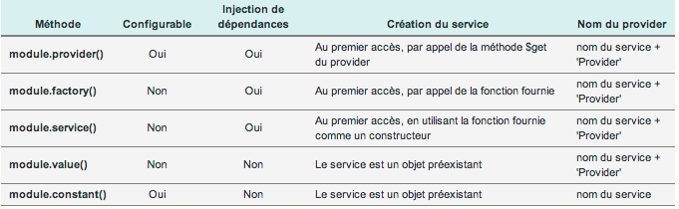
Comment créer un service
Laquelle choisir ?
provider(name,provider)
Si on veut configuer le service
factory(name,$getFn)
Par défaut si on veut de l’injection
service(name,constructor)
Si on veut typer notre service
value(name,value)
Pour un service simple
constant(name,value)
Pour un service simple configurable
Notes:
Ressouces:
http://www.frangular.com/2012/12/differentes-facons-de-creer-un-service-angularjs.html

Slide 47
L’injection de dépendances
Pour une classe il y a 3 façons de gérer une dépendance
L’instancier (new)
La récupérer (variable globale)
Se la faire fournir
Dans angular c’est le rôle de l’injector
Une dépendance est référencée par son nom
Utilisable dans:
Les blocs de configuration et d’exécution
Les controller
Les directives
Les filter
Les méthodes factory
Notes:
Ressources:
http://docs.angularjs.org/guide/di
http://docs.angularjs.org/guide/dev_guide.services.injecting_controllers

Slide 48
Déclarer une dépendance
Déclaration implicite
function MyController($scope, greeter) {
...
}
En utilisant $inject
var MyController = function(renamed$scope, renamedGreeter) {
...
}
MyController.$inject = ['$scope', 'greeter'];
Annotation inline
someModule.factory('greeter', function($window) {
...;
});
OU
someModule.factory('greeter', ['$window', function(renamed$window) {
...;
}]);
Attention à la minification des scripts
Notes:
Ressources:
http://docs.angularjs.org/guide/di
http://docs.angularjs.org/guide/dev_guide.services.injecting_controllers

Slide 49
directive
Pour enrichir le html
Modifier le DOM
Créer un composant
Intégrer une librairie tiers (plugin jQuery)
Créer de nouveaux comportements
Ecouter des évènements (resize)
Réutilisable
Notion de scope isolé
Notes:
Ressources:
http://docs.angularjs.org/guide/directive

Slide 50
directive
Pour invoquer une directive
Le nom utilisé peut être (ex: maDirective)
ma-directive
ma:directive
ma_directive
x-ma-directive
data-ma-directive
La directive peut être utilisé dans:
Un nom d’élément
<ma-directive>
Un attribut
<div ma-directive=«exp»>
Un nom de class
<dic class=« ma-directive:exp; »>
Notes:
Ressources:
http://docs.angularjs.org/guide/directive

Slide 51
directive
Fonctionnement
Compilation
Fonction de link
Notes:
Ressources:
http://docs.angularjs.org/guide/directive

Slide 52
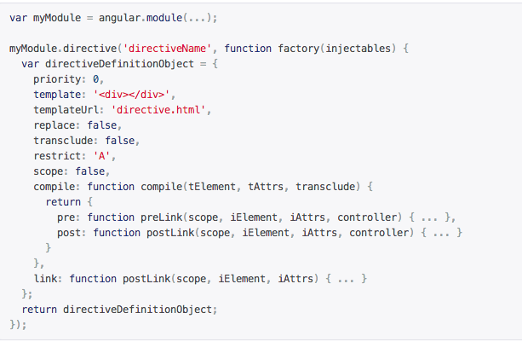
directive
Définir une directive
Notes:
Ressources:
http://docs.angularjs.org/guide/directive

Slide 53
directive
Options de configuration
Notes:
Ressources:
http://docs.angularjs.org/guide/directive

Slide 54
Les filtres

Slide 55
Les filtres prédéfinis

Slide 56
Créer son filtre

Slide 57
Le systeme de route

Slide 58
$location

Slide 59
Les datas

Slide 60
$http

Slide 61
Les ressouces

Slide 62
L’api promise

Slide 63
Les tests unitaires

Slide 64
angular
Test Driven Developement
Pour une fonction, un test
Ecrire le test
Le faire Echouer
Ecrire le code minimum pour le faire passer
Doit pouvoir être exécuté facilement
L’intérêt des test unitaires
Couverture du code
Sécurité, flexibilité

Slide 65
JASMINE
Behavior Driven Developement
Orienté en fonction du comportement attendu
Syntaxe,lisibilité
Des suites avec describe, des spec avec it
Des « expectations »
Utilise des matchers
describe("A suite", function() {
it("contains spec with an expectation", function() {
expect(true).toBe(true);
});
});

Slide 66
Matchers
expect(x).toEqual(y); compares objects or primitives x and y and passes if they are equivalent
expect(x).toBe(y); compares objects or primitives x and y and passes if they are the same object
expect(x).toMatch(pattern); compares x to string or regular expression pattern and passes if they match
expect(x).toBeDefined(); passes if x is not undefined
expect(x).toBeUndefined(); passes if x is undefined
expect(x).toBeNull(); passes if x is null
expect(x).toBeTruthy(); passes if x evaluates to true
expect(x).toBeFalsy(); passes if x evaluates to false
expect(x).toContain(y); passes if array or string x contains y
expect(x).toBeLessThan(y); passes if x is less than y
expect(x).toBeGreaterThan(y); passes if x is greater than y
expect(function(){fn();}).toThrow(e); passes if function fn throws exception e when executed

Slide 67
Before/AFTER
Pour centraliser du code nécessaire à chaque début ou fin de test
Contexte de chaque suite
var foo;
beforeEach(function() {
foo = 0; foo += 1;
});
afterEach(function() {
foo = 0;
});

Slide 68
SPIES
Enveloppe un objet
var foo = {
setBar: function(value) {
bar = value;
}
};
spyOn(foo, 'setBar');
Appel de méthodes sur l’objet
foo.setBar(123);
Matcher
expect(foo.setBar).toHaveBeenCalled();

Slide 69
SPIES
Détecte l’appel
Avec les paramètres utilisés (toHaveBeenCalledWith)
Peut propager l’appel pour lancer l’implémentation
andCallThrough
Peut modifier la valeur de retour
andReturn
Peut éxécuter un autre code
andCallFake

Slide 70
TEST ASYNCHRONES
Détecte l’appel
Avec les paramètres utilisés (toHaveBeenCalledWith)
runs(function () {
notifier.register(NOTIFICATION1, listener.onNotify1);
notifier.notify(NOTIFICATION1);
});
waitsFor(function () {
return notif1hasBeenTrigger;
}, "Notification never catched", 1000);
runs(function () {
expect(listener.onNotify1).toHaveBeenCalled();
});

Slide 71
testacular

Slide 72
L’outillage de test

Slide 73
Tester un controleur

Slide 74
Tester une directive

Slide 75
Tester un service

Slide 76
Les tests end2end

Slide 77
TESts unitaires
Tester un contrôleur
http://docs.angularjs.org/guide/dev_guide.mvc.understanding_controller

Slide 78
angular

Slide 79
angular

